Slide 1
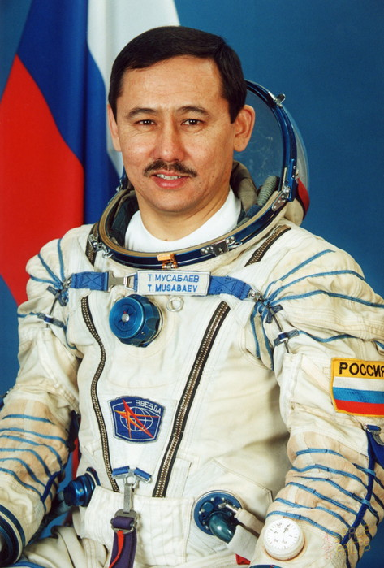
Талғат
Мұсабаев
Mugalim.Ru

Slide 2
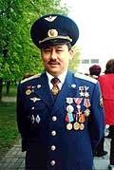
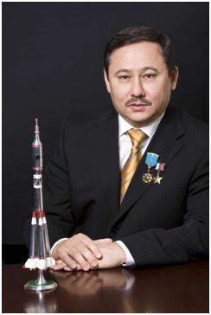
Талғат Амангелдіұлы Мұсабаев — Қазақстанның ұлттық ғарыш агенттігінің төрағасы. Ғарышкер, техника ғылымдарының докторы (2008), авиация генерал-лейтенанты (2007).
Азаматтығы: | Қазақстан
Туған: | 1951 ж. қантардың 7-сі, Қарғалы ауылы, Жамбыл ауданы, Алматы облысы
Мансабы: | Зерттеуші-ғарышкер
Ағымдағы мансабы: | Қазақстанның ұлттық ғарыш агенттігінің төрағасы
Дәреже: | генерал-лейтенант
Ғарыштағы уақыт: | 341 күн 9 сағ 48 мин
Іріктелуі: | 1990
Тапсырыс(тары): | Союз ТМ-19, Союз ТМ-27, Союз ТМ-32

Slide 3
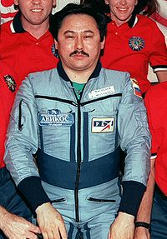
Қысқаша өмірбаяны
1951 ж. | Алматы облысы Жамбыл ауданының Қарғалы ауылында туған.
1974 ж. | Рига азаматтық авиация инженерлері институтын бітірген, инженер.
1974 ж. сәуірдің 1-інен | Бұрындай әуе кәсіпорнында кезекті инженер.
1975—84 жж. | әуе кәсіпорындарында саяси-тәрбие қызметінде.
1984 ж. | Алматы әуе клубында оқу бітірген.
1986 ж. | ұшқыш даярлауын бітіріп азаматтық авиациясының пилоты деген куәлігін алған.
1987—1990 жж. | азаматтық авиациясында ұшқыш, ұшақ командирі қызметтерін атқарған.
1991 ж. бастап | ғарышқа ұшуға даярлануында. Әскери әуе күштерінде. Қосалқы ғарышкер есебінде екінші экипаждардың мүшелігінде болған.
2000 ж. | техника ғылымдарының кандидаттық диссертациясын қорғаған.
2001—05 жж. | Ресей ғарыш мекемесінде.
2005 ж. | «Бәйтерек» акционерлік қоғамының (Қазақстан-Ресей бірлескен кәсіпорны) Бас директоры.
2007 ж. ақпан | Қазақстанның әуе-ғарыш агенттігінің директоры.
2007 ж. сәуірдің 11-інден | Қазақстанның ұлттық ғарыш агенттігінің төрағасы.

Slide 4
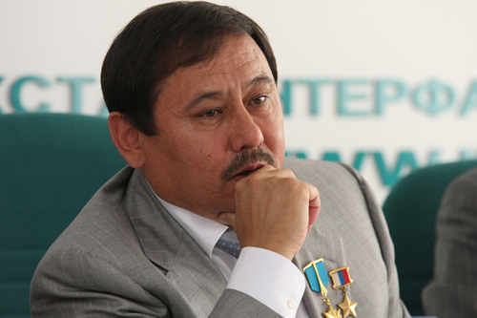
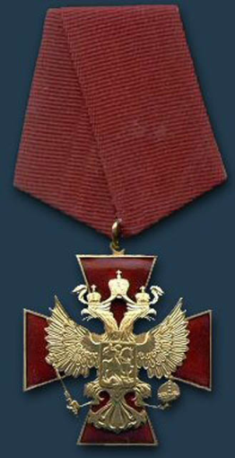
Марапаттар
Талғат Мұсабаев Қазақстан Республикасының «Халық қаһарманы» және Ресей Федерациясының Батыры, «Отан», «Халықтар достығы», 3-дәрежелі «За заслуги перед Отечеством» (Ресей) ордендерімен, NASA-ның «Ғарышқа ұшқаны үшін» медалімен марапатталды. 2000 жылдан Ю.А.Гагарин атындағы Ғарышкерлер дайындау орталығының топ командирі.

Slide 5
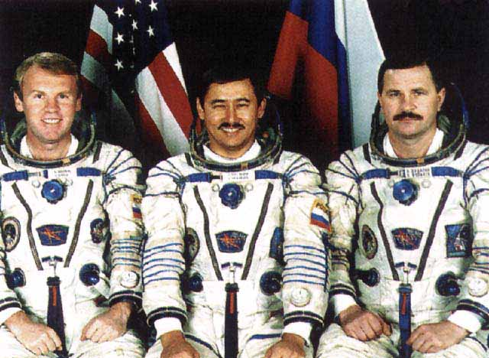
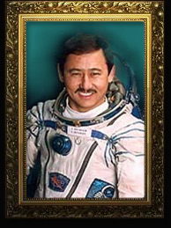
Әскери атағы - запастағы РФ ӘӘК генерал-майоры, ҚР авиация генерал-лейтенанты (2007 жылдан).
Хоббиі - фортепианода, гитарада ойнау, ән айту.
Жанұя жағдайы:
Зайыбы — Мұсабаева (Лацис), Виктория Вольдемаровна, 1952 ж. туған, стоматология дәрігері.
Баласы — Мұсабаев, Данияр Талғатұлы, 1975 ж. туған, Қазақстанның ІІМ әскери қызметкері.
Қызы — Мұсабаева, Кәмилә Талғатқызы, 1981 ж. туған.

